Slide 1
Histotecnologia:
Gestão, Empreendedorismo e Evolução.
Marcelo A. Buzelin

Slide 2
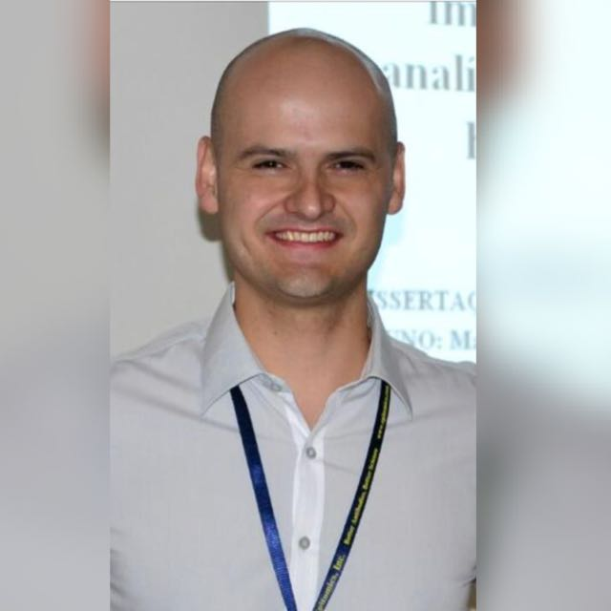
Marcelo Araújo
Buzelin
Biólogo
Pós-graduado em Fisiopatologia
Mestre em Patologia pela Faculdade de Medicina da UFMG
Sócio-diretor do Centro Especializado em Histotecnologia
Coordenador do Laboratório de Anatomia Patológica do Hospital Felício Rocho

Slide 3
Workflow Histotecnologia
O que vamos ver hoje?
Empreendedorismo: O início de tudo.
Gestão: Serviço, Qualidade, Clientes, Pessoas, Financeiro.
Evolução: O que o futuro nos reserva?

Slide 4

Congresso
Faça Contatos
Conheça os fornecedores
Aproveite esse momento
Benchmark
31/05 Metade do congresso
Faça a diferença
Network

Slide 5
Workflow
Histotecnologia
1
Fase Pré-Analítica
2
Fase Analítica
3
Fase Pós-Analítica
4
Exames Complementares
Hammond et al., 2010; Wolf et al., 2013. ASCO/CAP guidelines. Hardy, L.B. et al 2013. CAP immunohistochemistry validation.

Slide 6
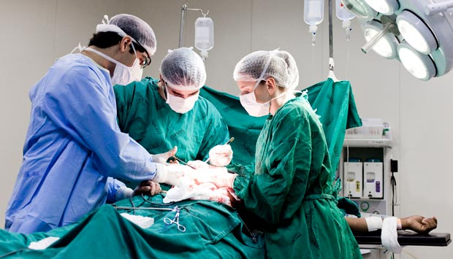
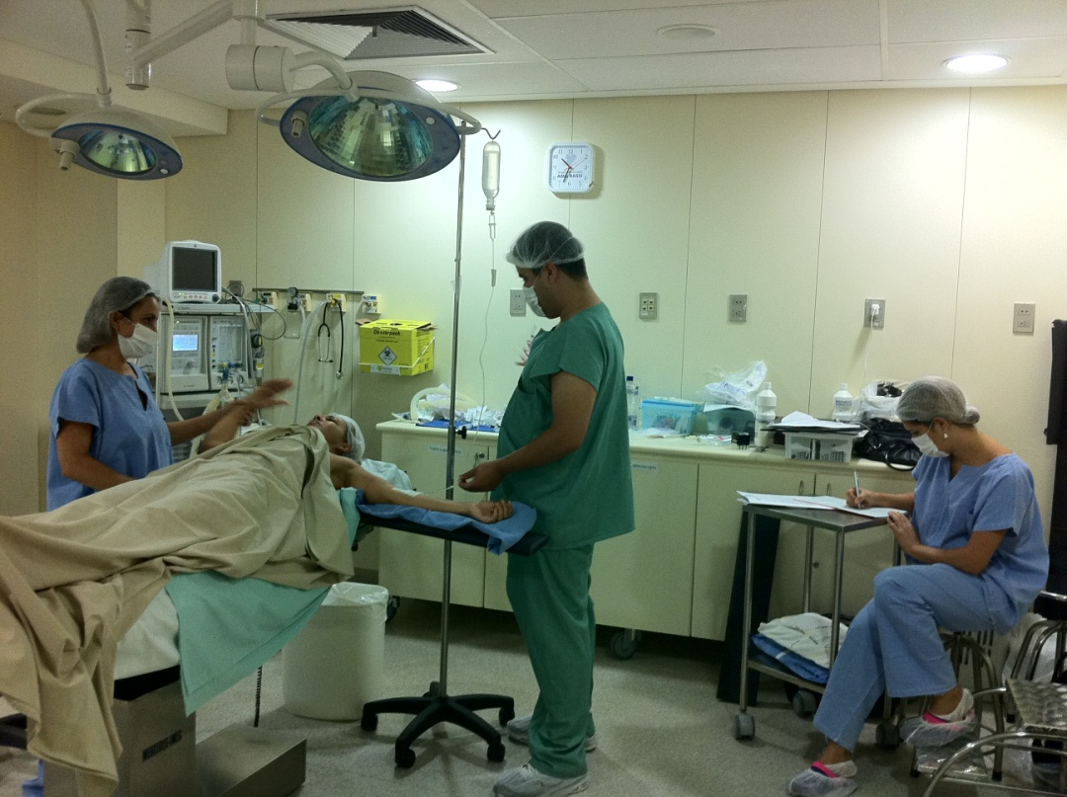
Workflow Histotecnologia
1
Fase Pré-Analítica
Foto: Istok
Foto: Hospital das Clínicas UFMG
COLETA DO MATERIAL
CLIVAGEM
FIXAÇÃO
REQUISIÇÃO DO EXAME
E ENVIO DO MATERIAL

Slide 7
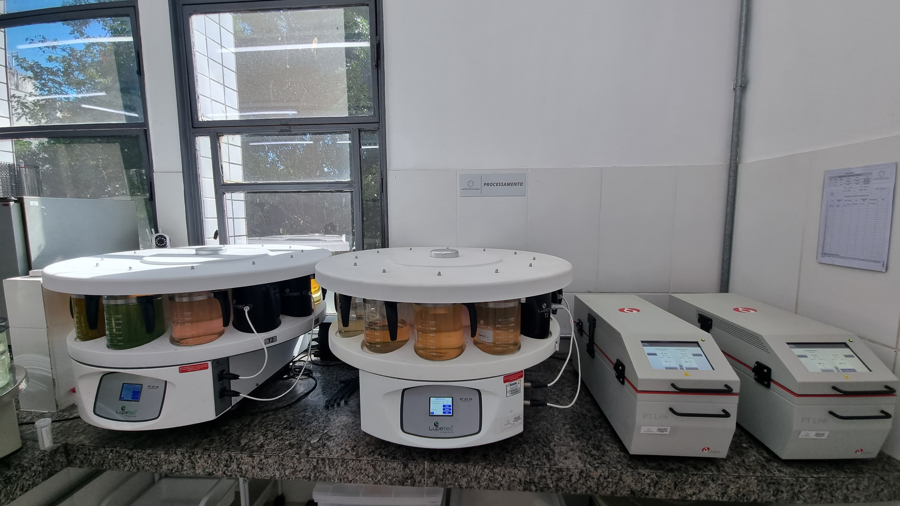
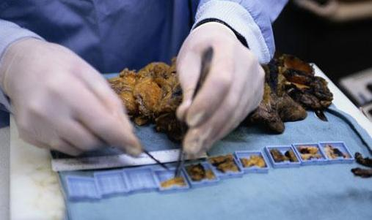
Workflow Histotecnologia
Foto: Cedida pelo Centro Especializado em Histotecnologia.
Foto: https://www.sbhistotecnologia.bio.br/
PROCESSAMENTO
MACROSCOPIA

Slide 8
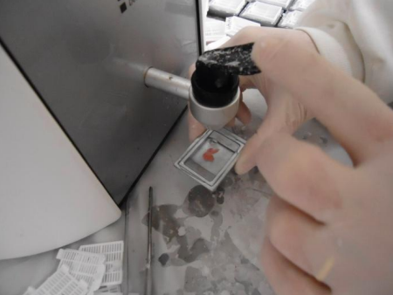
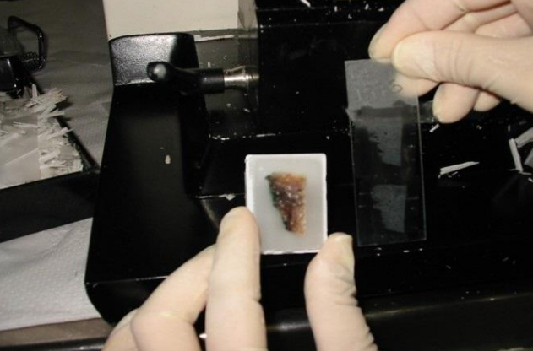
Workflow Histotecnologia
INCLUSÃO
CORTE HISTOLÓGICO
Fotos: https://www.sbhistotecnologia.bio.br/

Slide 9
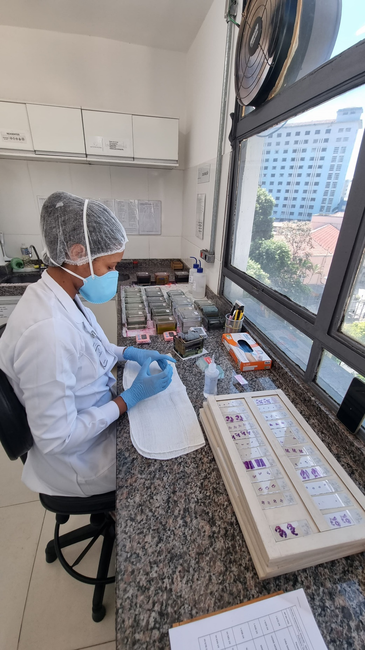
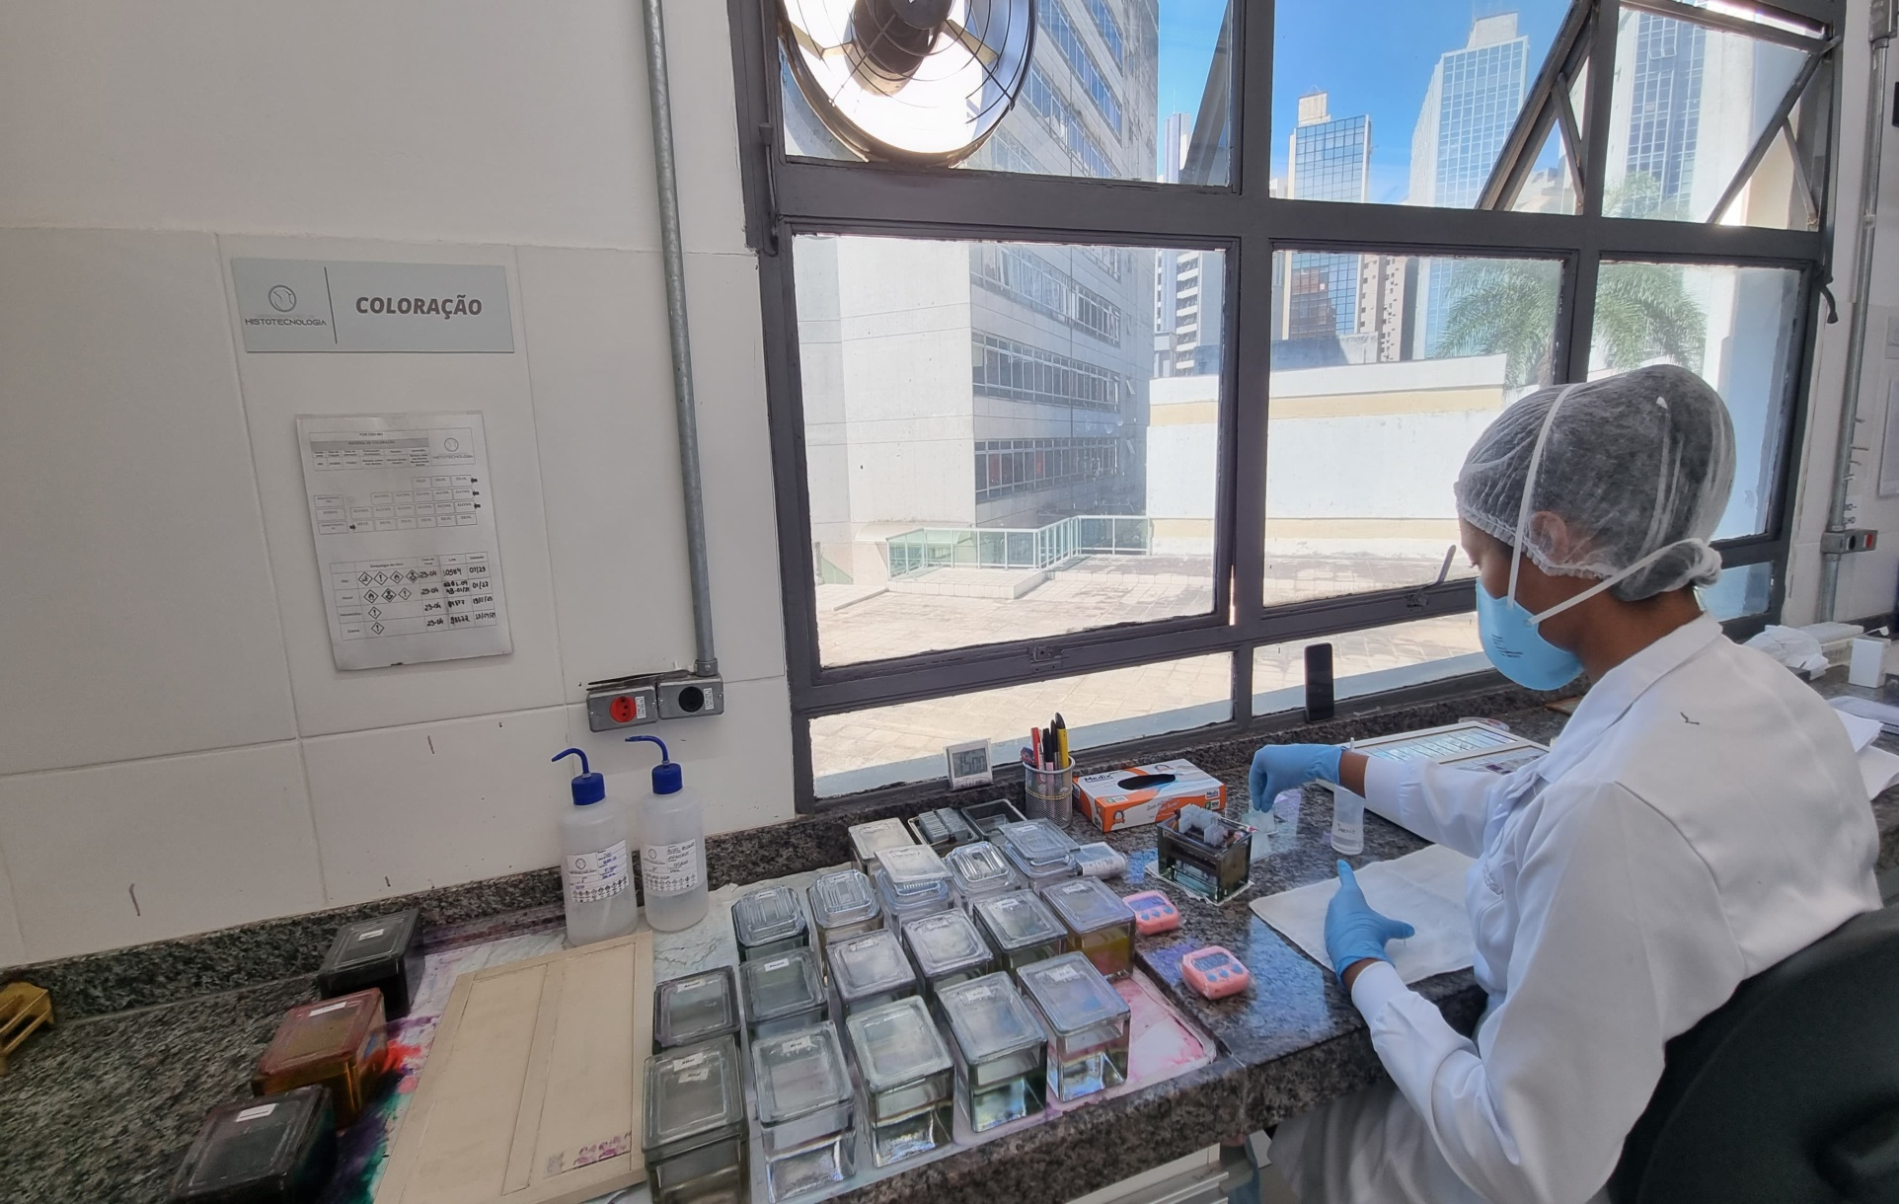
Workflow Histotecnologia
2
Fase Analítica
MONTAGEM
COLORAÇÃO
Fotos: Cedidas pelo Centro Especializado em Histotecnologia.

Slide 10


Workflow Histotecnologia
3
Fase Pós-Analítica
Foto: https://www.ipnm.com.br/
Foto: Freepik
BANCADA E DIAGNÓSTICO
LIBERAÇÃO E ENTREGA DO LAUDO AO PACIENTE

Slide 11
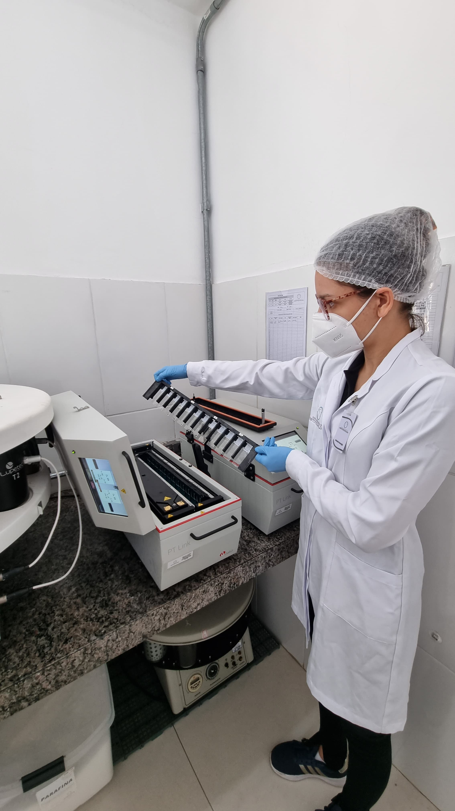
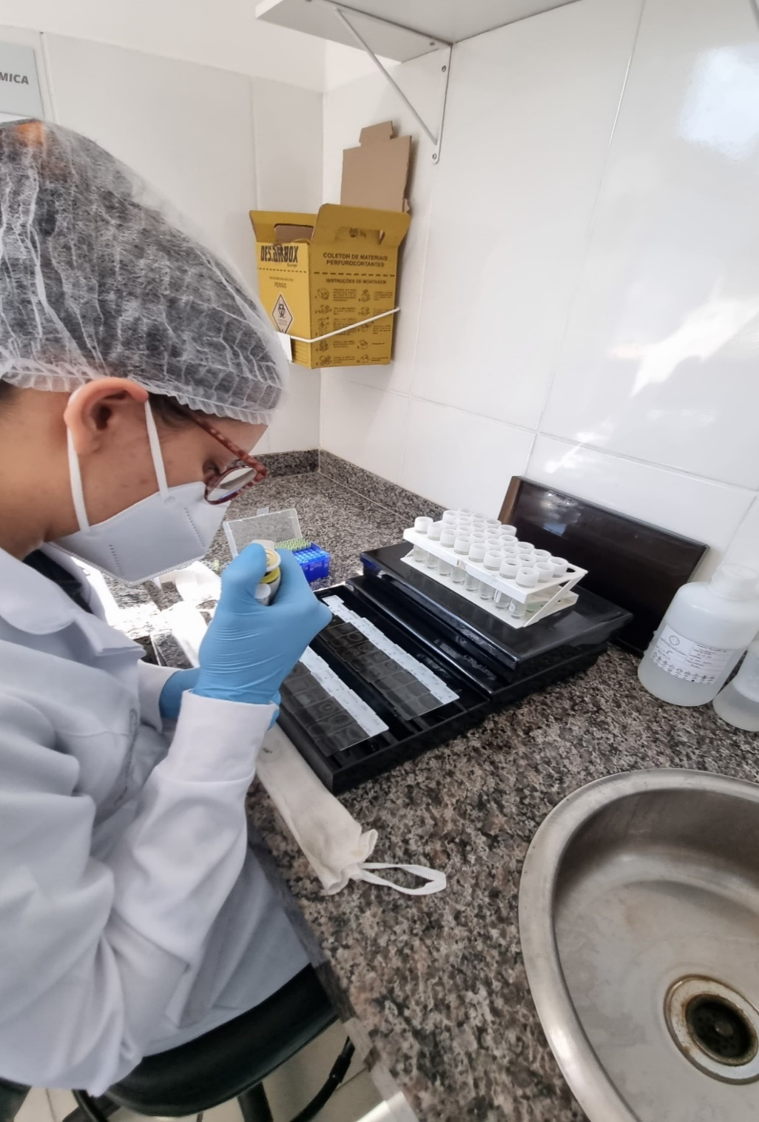
Workflow Histotecnologia
4
Exames Complementares
IMUNO-HISTOQUÍMICA
EXAMES MOLECULARES
Fotos: Cedidas pelo Centro Especializado em Histotecnologia.

Slide 12
Empreendedorismo:
O início de tudo
Local;
Projeto;
Reforma – Adequações;
Equipamentos.

Slide 13
Documentação Legal
SEJA PROFISSIONAL, NO MERCADO NÃO TEM LUGAR PARA AMADORES

Slide 14
Documentação Legal
CNPJ: Cadastro Nacional de Pessoa Jurídica
FIC: Ficha de Inscrição Cadastral
Alvará de Localização e Funcionamento
AVCB
PCMSO
PGRSS
PGR - PPRA
Dispensa de Licença Ambiental
Responsabilidade Técnica

Slide 15
Documentação Legal
Laudo Técnico para Sistema de Prevenção e Combate à Incêndio
Laudo Técnico de Condições de Conforto Ambiental e de Tratamento de Ar
Através da Utilização de Exaustores Fixos/Climatização
Precend

Slide 16
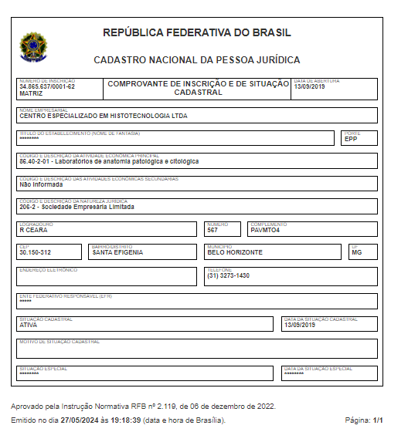
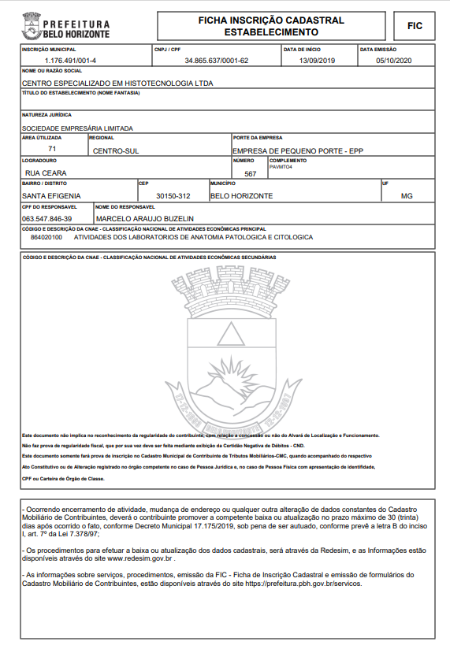
Documentação Legal
CNPJ
FIC
Arquivos: Cedidos pelo Centro Especializado em Histotecnologia.

Slide 17
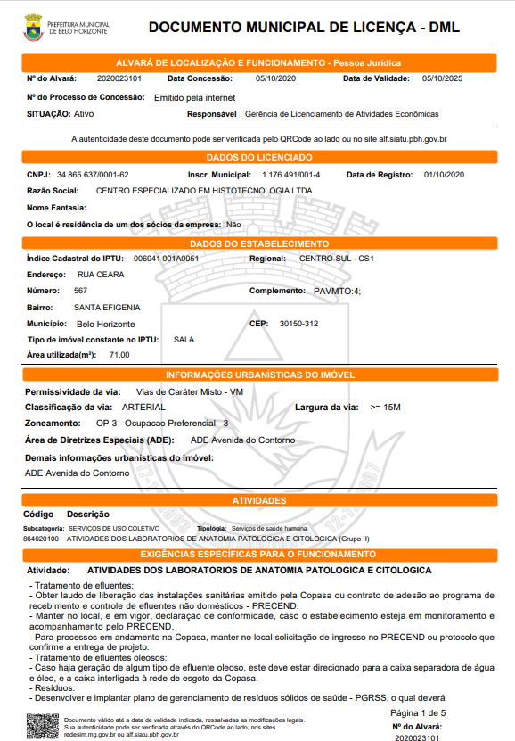
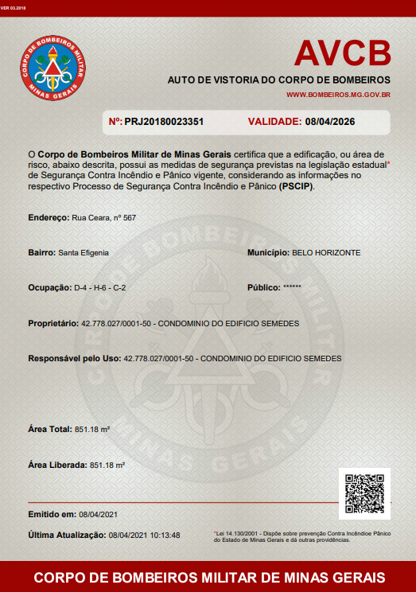
Documentação Legal
ALVARÁ DE LOCALIZAÇÃO E FUNCIONAMENTO
AVCB
Arquivos: Cedidos pelo Centro Especializado em Histotecnologia.

Slide 18

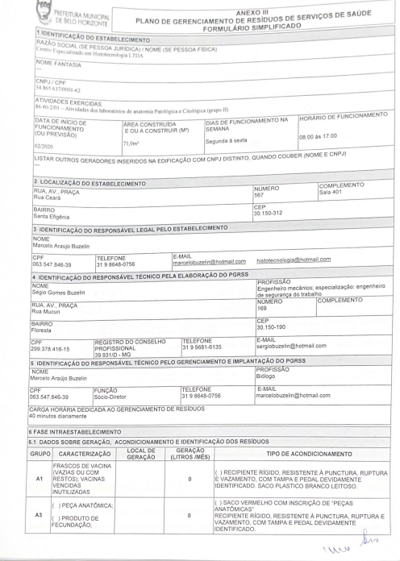
Documentação Legal
PCMSO
PGRSS
Arquivos: Cedidos pelo Centro Especializado em Histotecnologia.

Slide 19

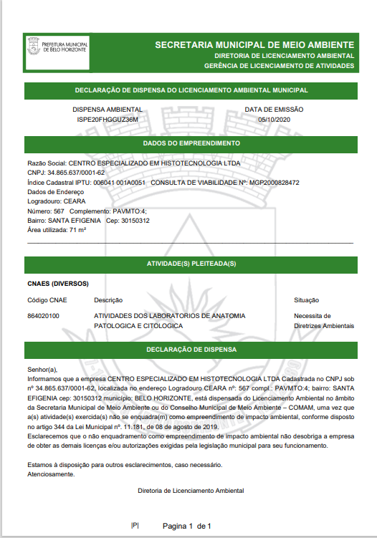
Documentação Legal
PGR
DISPENSA DE LICENÇA
Arquivos: Cedidos pelo Centro Especializado em Histotecnologia.

Slide 20
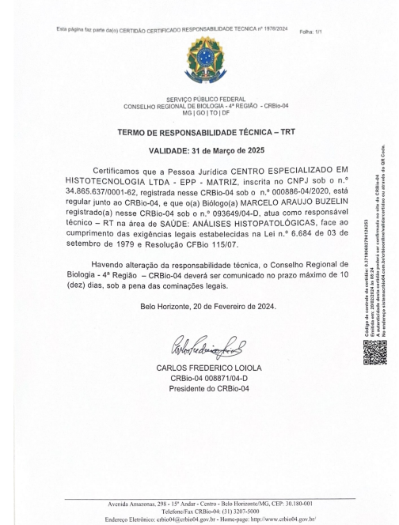
Documentação Legal
RESPONSABILIDADE
TÉCNICA
Arquivo: Cedido pelo Centro Especializado em Histotecnologia.

Slide 21
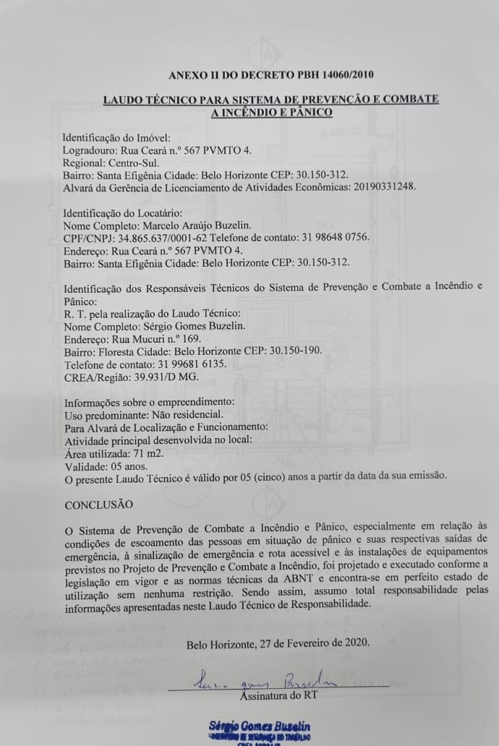
Documentação Legal
LAUDO TÉCNICO PARA
SISTEMA DE PREVENÇÃO
E COMBATE À INCÊNDIO
E PÂNICO
Arquivo: Cedido pelo Centro Especializado em Histotecnologia.

Slide 22
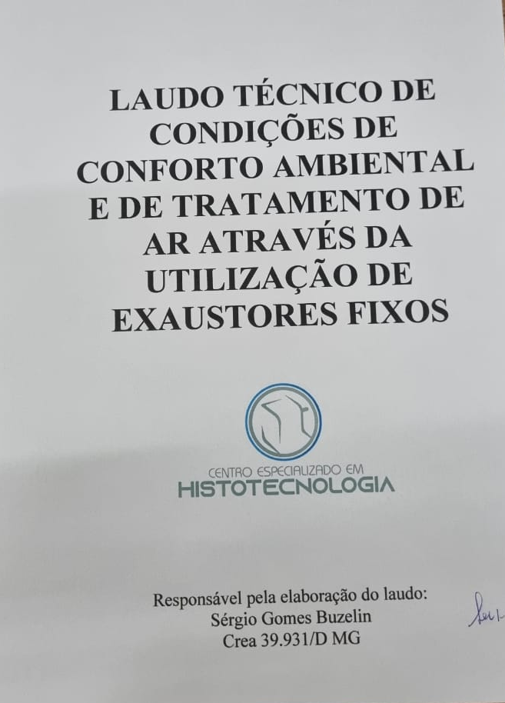
Documentação Legal
LAUDO TÉCNICO DE
CONDIÇÕES DE CONFORTO
AMBIENTAL E DE TRATAMENTO
DE AR ATRAVÉS DA UTILIZAÇÃO
DE EXAUSTORES FIXOS
Arquivo: Cedido pelo Centro Especializado em Histotecnologia.

Slide 23
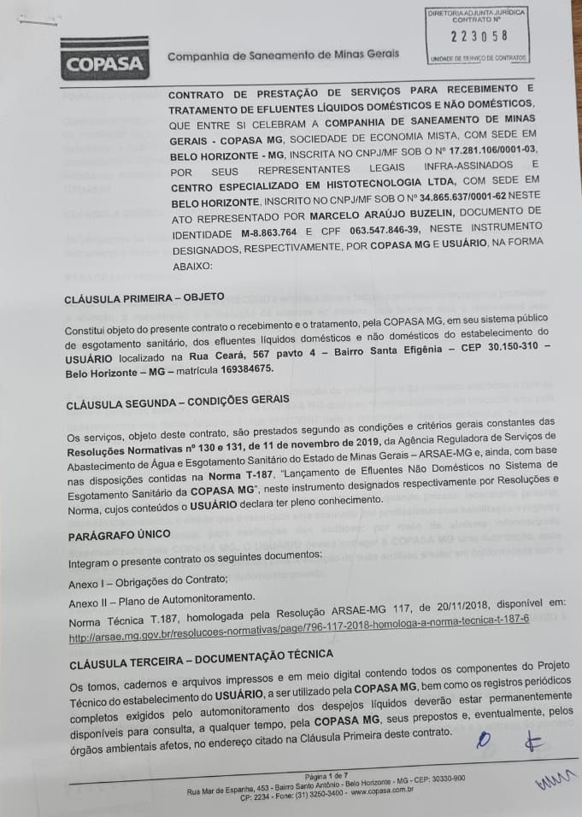
Documentação Legal
PRECEND
Arquivo: Cedido pelo Centro Especializado em Histotecnologia.

Slide 24
Gestão
Serviços;
Processos da Qualidade;
Clientes;
Pessoas;
Financeiro.

Slide 25
Serviços:
Definição dos serviços prestados;
H.E.
Colorações Especiais
Imuno-histoquímica
Consultoria

Slide 26
Serviços:
SEJA REFERÊNCIA! AO INVÉS DE VOCÊ PROCURAR O CLIENTE, ELE IRÁ TE PROCURAR

Slide 27
Serviços:
EM QUAL MOMENTO ESTAMOS?
O QUE FAÇO HOJE, O QUE FAZIA
QUANDO COMECEI, E QUANTO
CRESCEMOS
NO ÚLTIMO ANO.

Slide 28
Processos da Qualidade:
POP’s: Procedimento Operacional Padrão;
PRS: Procedimento Sistêmico;
Análise Crítica de Indicadores;
Formulários;
Gestão de não-conformidades;
Auditorias internas e externas.

Slide 29
Clientes:
Capacidade produtiva;
Parcerias e Networking;
Prazos de entrega;
Logística;
Atendimento Personalizado; Avaliação de Satisfação;
Fidelização.

Slide 30
Pessoas:
Atração e Retenção de Talentos;
Remuneração e Benefícios;
Treinamentos e Desenvolvimento Contínuo;
Programa de Estágio;
Gestão de Desempenho;
Saúde e Segurança no Trabalho;
Engajamento e Propósito.

Slide 31
Pessoas:
.
BUSQUE CAMINHOS ALTERNATIVOS!

Slide 32
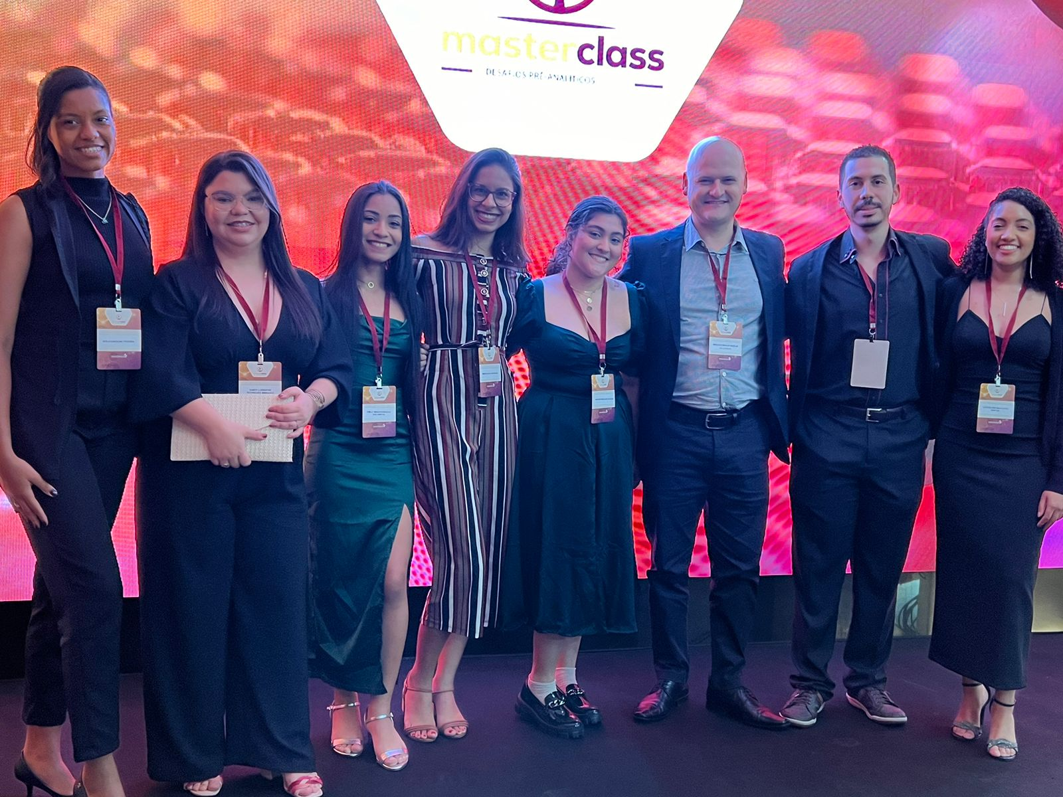
Equipe CEH:

Slide 33
Financeiro:
Planejamento financeiro: Orçamento, projeções…
Análise de Custos e Controle de Riscos;
Investimentos: Projetos, Gestão de Ativos;
Sustentabilidade Financeira: EBITDA, Margem de Lucro
Tributação e Planejamento Tributário: Conformidade Fiscal.
Contabilidade.

Slide 34
Evolução:
O que o futuro
nos reserva?
Automatização de Processos;
Patologia Digital;
Exames Moleculares;
Novas Técnicas;
Diagnóstico de Precisão.

Slide 35
Evolução:
O que o futuro
nos reserva?
NOVOS EMPREENDEDORES???

Slide 36
"
A melhor maneira
de prever o futuro é criá-lo.
É sobre inspirar e motivar as pessoas a abraçarem o novo.
"
Peter Ducker

Slide 37
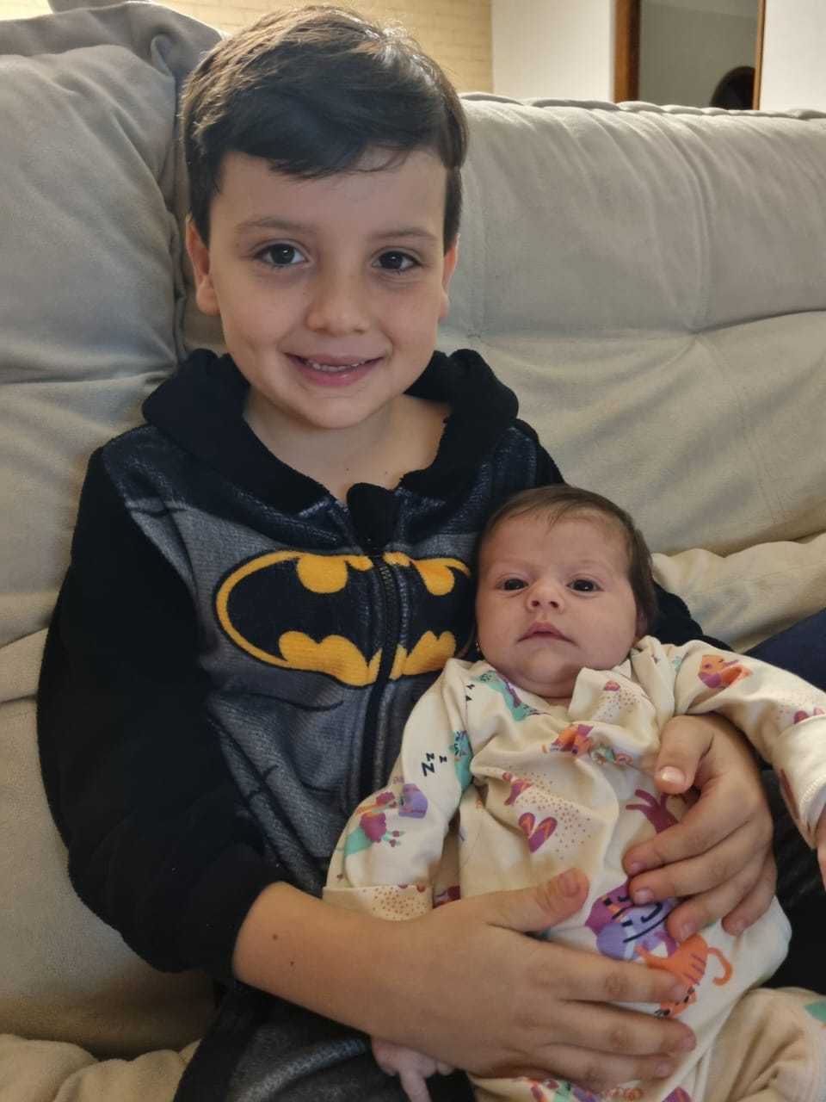


Obrigado!
31 98648-0756 histotecnologia@hotmail.com

